Slide 1
Architecture du flux
Points critiques :
Energie nécessaire au niveau des infrastructures de réseaux
Espace de stockage
Energie nécessaire à la réception du flux
Coordination temporel des images (passe à la même heure)
Indications
Scénario sur une temporalité de 24h
Il y a 10h de décalage entre Paris et la grande barrière de corail
Seul 14h de vidéo sont exploitables à la (lumière du jour) de 6h à 20h

Slide 2
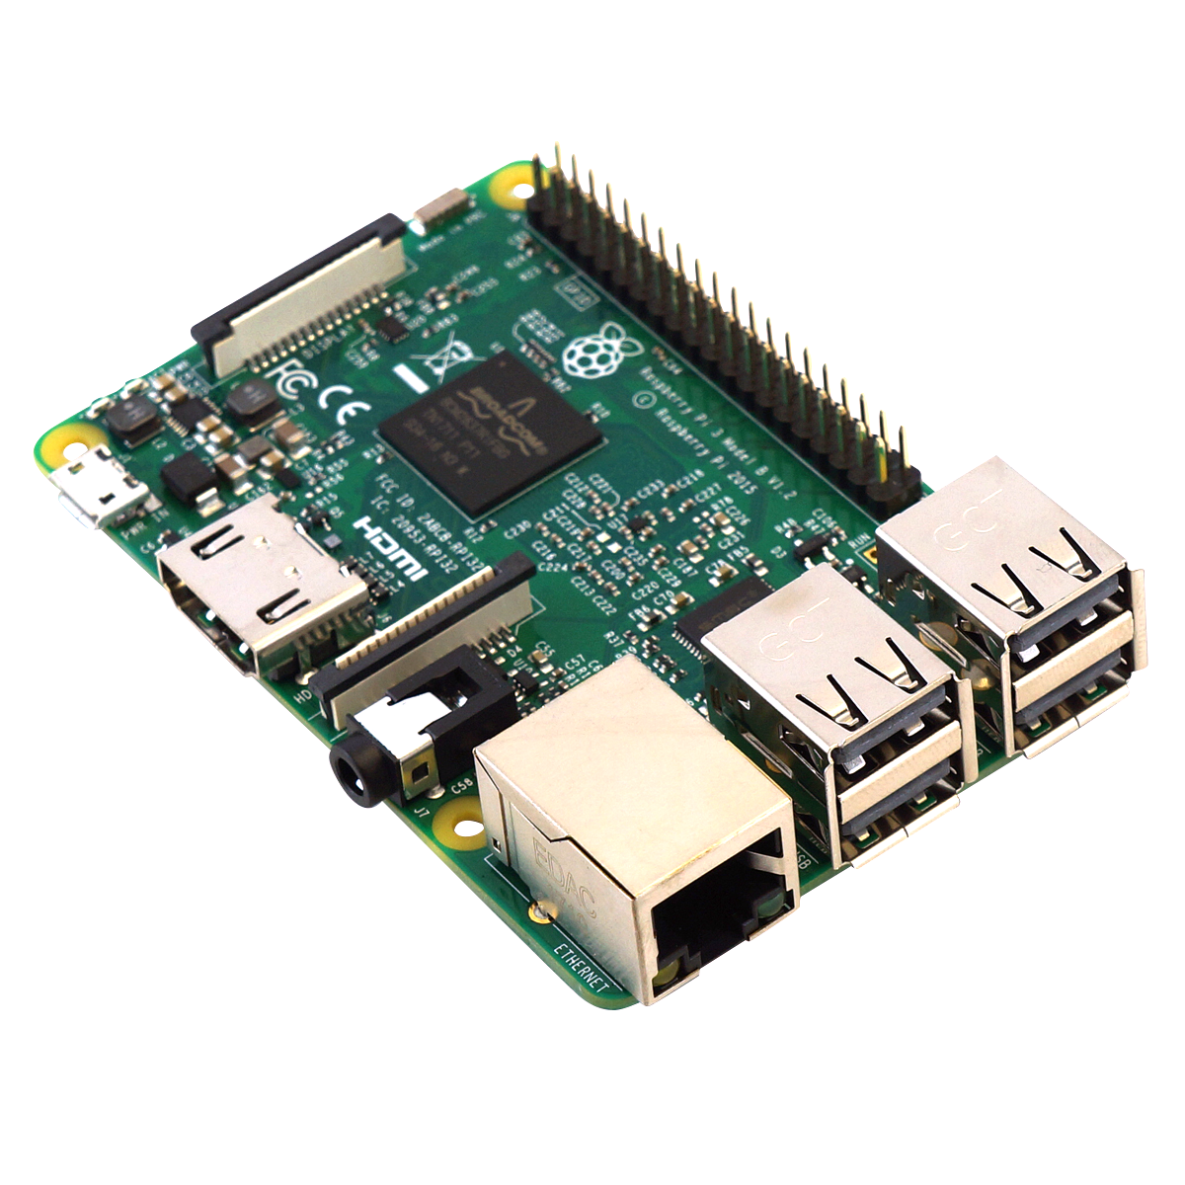
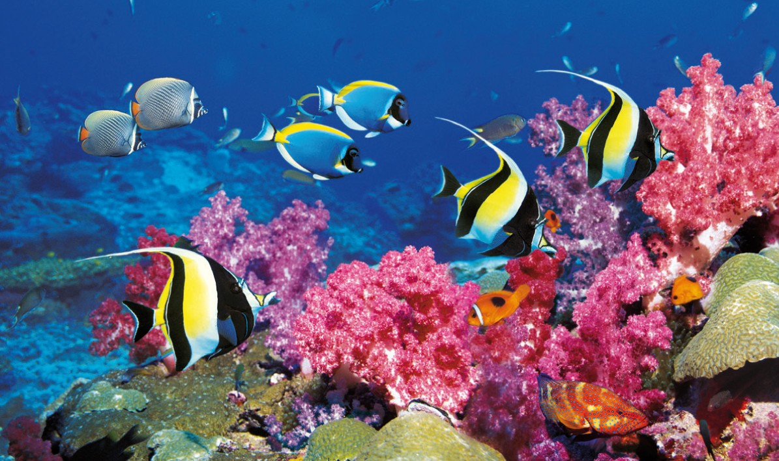
Scenario I : Flux streaming
Hébergeur Vidéo
Heure Australienne
Heure Française
Flux Serveur-Rasberry
Mémoire
Flux Rasberry-Tv
6h-20h
16h-2h
Flux streaming continue
Enregistrement de 10h
Flux streaming en direct
Rediffusion des 10h d’enregistrement
20h-6h
16h-2h

Slide 3
Cost-benefit analysis
Ecologie
Technique
Autre
Ne respecte pas la condition de coordination temporel des images

Slide 4
Scenario II : Flux streaming sur heure local
Hébergeur Vidéo
Durée
Flux Serveur-Rasberry
Mémoire
Flux Rasberry-Tv
Pendant 10h
Flux streaming continue
Enregistrement du flux
Rediffusion du flux J-1
Pendant
4h
Flux streaming continue
Enregistrement du flux
Diffusion du flux
Pendant
10h
Diffusion du flux

Slide 5
Cost-benefit analysis
Ecologie
Technique
Autre

Slide 6
Scenario III : Flux FTP pendant la nuit
Hébergeur Vidéo
Heure Française
Flux Serveur-Rasberry
Mémoire
Flux Rasberry-Tv
20h-6h
Récupère le fichier vidéo J-1
Mets le fichier vidéo en mémoire
Rediffusion de 10h du fichier J-1
6h-20h
Diffusion du fichier

Slide 7
Cost-benefit analysis
Ecologie
Technique
Autre

